Slide 1
Вступ. Предмет курсу «Домедична допомога» як навчальна дисципліна

Slide 2
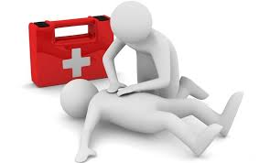
Мета навчальної дисципліни «Домедичної допомоги»:
Сформувати у студентів знання щодо основних принципів і правил надання домедичної допомоги потерпілим від нещасних випадків і хворим із гострими захворюваннями; навчити швидко орієнтуватись у складних ситуаціях нещасних випадків, правильно визначати вид і характер ушкоджень, захворювань, оберати спосіб надання домедичної допомоги при невідкладних станах та кваліфіковано здійснити її.

Slide 3
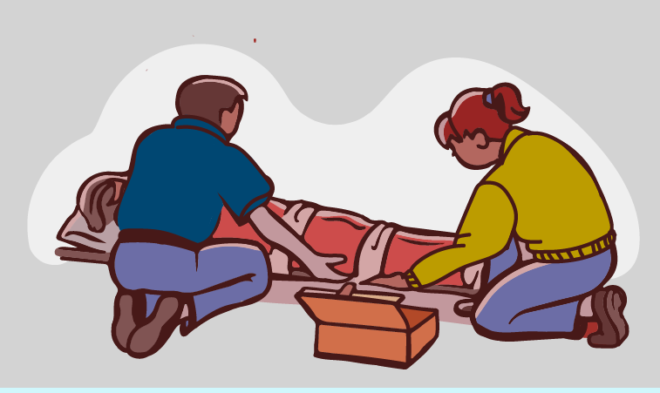
Предметом вивчення навчальної дисципліни «Домедична Допомога» є
Організація та методика проведення комплексу термінових заходів, спрямованих на припинення дії фактора (джерела) ураження, усунення явищ, що загрожують життю, полегшення страждань і підготовку потерпілого для відправлення до лікувально-профілактичного закладу, що здійснюються в разі нещасних випадків і раптових захворювань.

Slide 4
Основними завданнями вивчення дисципліни «Домедична допомога» є:
– виховання у студентів культури здоров’я як частини загальнолюдської культури;
– оволодіння знаннями, вміннями та навичками щодо забезпечення повного та своєчасного проведення серцево-легеневої реанімації, зупинки кровотечі;
– оволодіння навичками щодо накладання пов'язок та транспортної іммобілізації постраждалим із метою збереження їм життя;
– навчання знанням про причини, ознаки, заходи та методів надання домедичної допомоги при травмах та невідкладних станах;
– оволодіння знаннями про основи асептики і антисептики;
– оволодіння правилам безпечної поведінки у різних небезпечних ситуаціях природного, техногенного та соціального характеру.

Slide 5
Невідкладна медична допомога може бути різною; у залежності від того, хто її надає, розрізняють:
• першу медичну некваліфіковану допомогу (домедичну допомогу), яка здійснюється не медичним працівником, який часто не має необхідних засобів та медикаментів;
• першу медичну кваліфіковану (долікарську) допомогу, яка здійснюється медичним працівником, який пройшов спеціальну підготовку з надання першої допомоги (фельдшер, медична сестра, лаборант, зубний технік і т. д.);
• першу лікарську медичну допомогу, яка здійснюється лікарем, який має у своєму розпорядженні необхідні інструменти, апарати, медикаменти, кров та кровозамінники та інше.

Slide 6
Перша медична допомога (<30 хв.):
Першу медичну допомогу потребують особи, з якими трапився нещасний випадок або в яких раптово виник тяжкий стан, що загрожує життю.
Спрямована на:
• Врятування життя хворих
• Припинення або зменшення дії вражаючих факторів
• Попередження розвитку небезпечних для життя ускладнень
• Підготовка до вивезення
Включає в себе:
• Врятування життя хворого
• Усунення причин, здатних призвести до смерті
• Заходи спрямовані на боротьбу з асфіксією
• Тимчасова зупинка зовнішньої кровотечі
• Накладення асептичної пов'язки
Основні принципи надання домедичної допомоги:
правильність і доцільність (якщо ви не впевнені в своїх діях – краще утриматись; головне правило домедичної допомоги – не нашкодити);
швидкість;
продуманість, рішучість, спокій.

Slide 7
Існує дуже багато протипоказань до надання домеичної допомоги потерпілому, ось деякі з них:
1. При аваріях та завалах НЕ намагайтеся будь-якими засобами дістати потерпілого. Ви лише додасте йому травм та погіршите його стан.
2. При непритомності НЕ намагайтеся запобігти западанню язика та витягти його назовні. Просто переверніть людину на бік.
3. При ознобі НЕ намагайтеся зігріти людину, не загортайте її ковдрами та не обкладайте грілками.
4. Під час опіків НЕ кидайтеся змащувати пошкоджену шкіру маслом або жирним кремом. Перше, що потрібно зробити – це охолодити обпалену шкіру.
5. При судомному нападі НЕ намагайтеся розтискати зуби потерпілому, вставляючи між ними будь-які предмети.

Slide 8
При наданні домедичної допомоги важливо захистити себе від інфекційних захворювань та інших небезпек.
Щоб захистити себе, загальні правила надання домедичної допомоги включають:
1. Завжди перевіряйте наявність небезпек, які можуть поставити під загрозу вашу безпеку, перш ніж наближатися до хворої чи пораненої людини.
2. Перевіряйте основні ознаки життя потерпілого: пульс, дихання, свідомість.
3. Уникайте прямого контакту з кров'ю, блювотними масами та іншими біологічними рідинами.
4. Одягайте захисне спорядження, таке як нітрилові або вінілові рукавички.
5. Мийте руки водою з милом або обробляйте їх антисептиком перед і відразу після надання домедичної допомоги.
6. Викликайте швидку допомогу, якщо потерпілий потребує негайної професійної допомоги.

Slide 9
Основні групи заходів:
Домедична допомога включає такі три групи заходів:
1. Негайне припинення впливу зовнішніх ушкоджуючих факторів (електричний струм, висока або низька температура, здавлення вагою) та видалення постраждалого з несприятливих умов, в які він потрапив (витягання з води, з палаючого приміщення, приміщення, де накопичились отруйні гази тощо).
2. Надання домедичної допомоги постраждалому у залежності від характеру та виду травми, нещасного випадку або раптового стану (зупинка кровотечі, накладання пов'язки на рану, штучне дихання, масаж серця, введення протиотрути та ін.).
3. Організація негайної доставки (транспортування) хворого або постраждалого у лікувальний заклад.

Slide 10
При наданні домедичної допомоги слід дотримуватися наступних принципів:
• За будь-яких обставин слід перш за все викликати швидку медичну допомогу (103)!
• Усі дії людини, що надає допомогу повинні бути доцільними, обміркованими, рішучими, швидкими та зосередженими.
• Перш за все потрібно оцінити обставини та здійснити заходи з усунення дії ушкоджуючих факторів (витягти з води, палаючого приміщення, або приміщення, де накопичилися гази, погасити палаючий одяг тощо).
• Швидко та правильно оцінити стан постраждалого.
• На підставі огляду постраждалого визначають спосіб та послідовність надання першої допомоги.
• З'ясовують, які засоби необхідні для надання допомоги, виходячи з конкретних умов, обставин і можливостей, та забезпечують ними.
• Надають першу допомогу та готують постраждалого до транспортування.
• Організують транспортування постраждалого у лікувальний заклад.
• Доглядають за постраждалим або хворим до відправлення у лікувальний заклад.

Slide 11
Виявлення ознак життя:
Непритомність
При тяжкій травмі, ураженні електричним струмом, утопленні, ядусі, отруєнні, ряді захворювань людина може знепритомніти (стан, коли постраждалий лежить нерухомо, не відповідає на запитання, не реагує на зовнішні подразники). Непритомність виникає через порушення діяльності головного мозку.
Порушення діяльності головного мозку можливе при:
1. прямому ушкодженні мозку (забиття, струс, крововилив у мозок, електротравма);
2. порушенні кровопостачання мозку (крововтрата, зупинка серця або тяжке порушення його діяльності);
3. припиненні постачання кисню до організму (ядуха, втоплення, здавлювання грудної клітки вагою);
4. неспроможності крові збагачуватися киснем (отруєння, порушення обміну речовин, наприклад при діабеті, лихоманці);
5. переохолодженні або перегріванні (гіпотермія, тепловий удар, гіпертермія при ряді захворювань).

Slide 12
Ознаками життя є:
1. наявність серцебиття. Серцебиття визначають рукою або вухом у ділянці грудини.
2. наявність пульсу на артеріях. Пульс визначають на шиї (сонна артерія), у ділянці променевозап'ясткового суглоба (променева артерія), паху (стегнова артерія);
3. наявність дихання. Дихання визначають за рухами грудної клітки та живота, зволоженням дзеркала, яке прикладають до носа та рота постраждалого, рухами шматочка вати або бинта, які підносять до носових отворів;
4. наявність реакції зіниць на світло. Якщо освітити око пучком світла (наприклад, ліхтариком), то спостерігається звуження зіниць — позитивна реакція зіниці. При денному освітленні цю реакцію можна перевірити так: на деякий час закривають око рукою, потім швидко відводять руку убік, при цьому буде помітно звуження зіниці.

